Slide 1
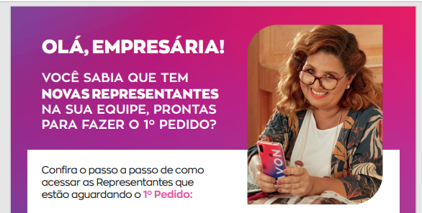
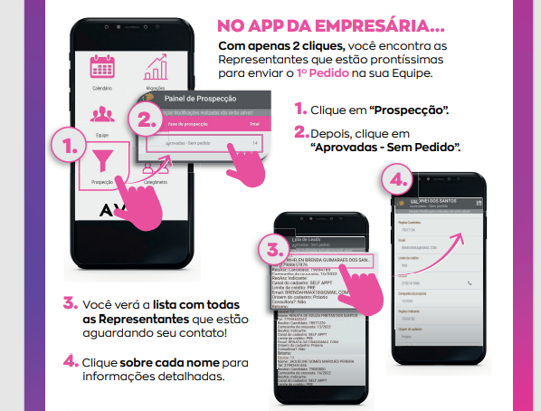
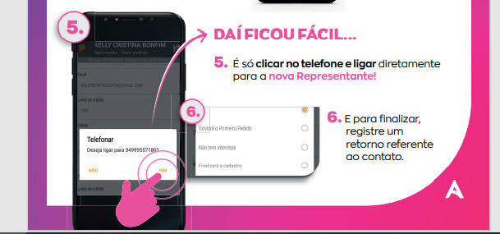
V1 para consulta
Substituir por “Confira o passo a passo para encontrá-las no seu aplicativo Gestão Campo e trazer muitos Inícios!”
Necessário ajuste pois os prints 3, 4 e 5 não têm a mesma REP.
Estão indo de Whelen para Valdinei e depois Kelly.
Se possível, deixar mais evidente onde ela clica para abrir o telefone e o registro de retorno. Orientações nos slides a seguir.

Slide 2
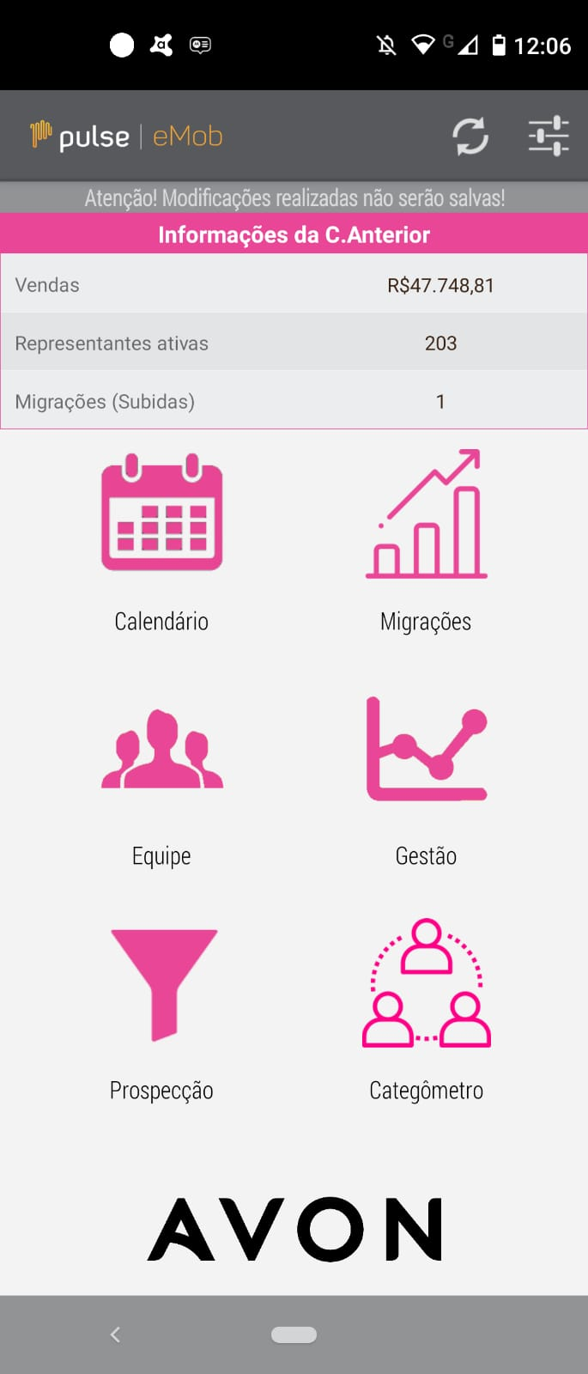
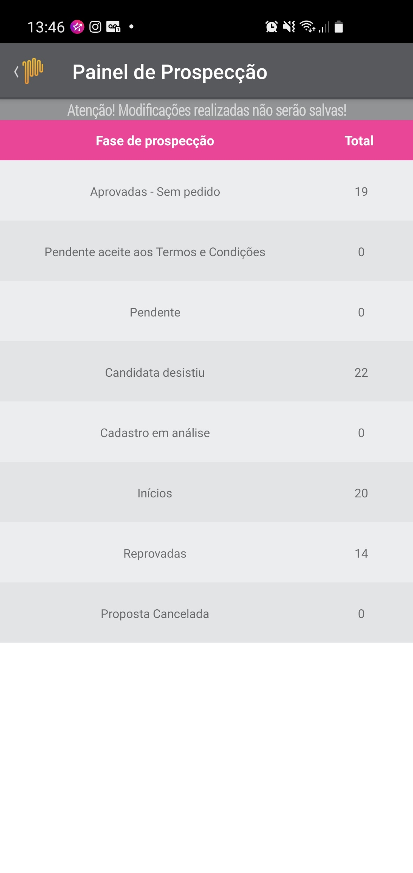
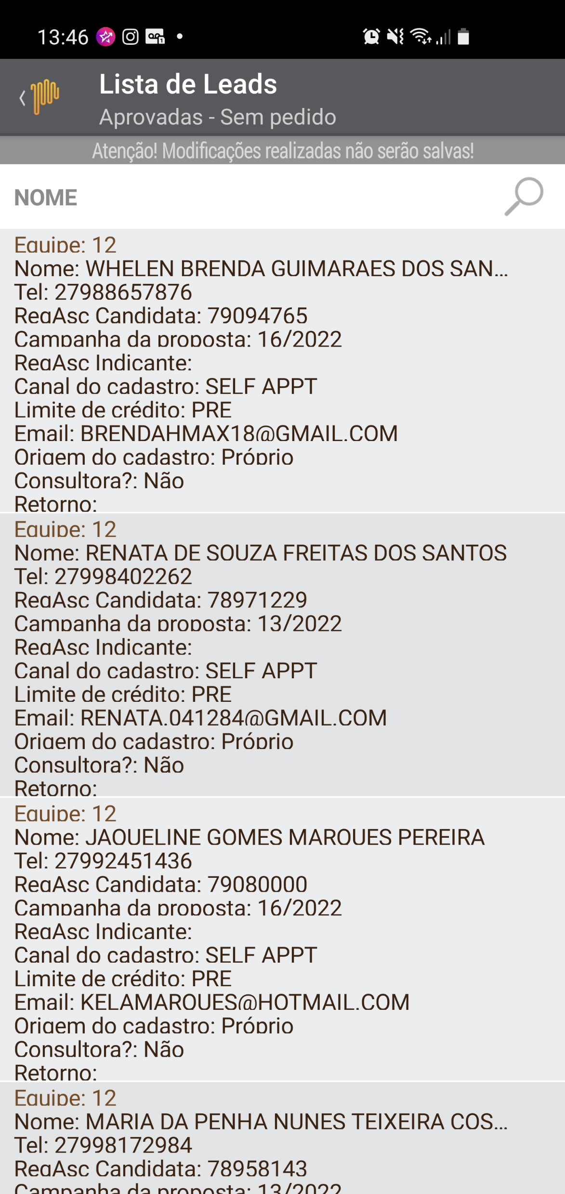
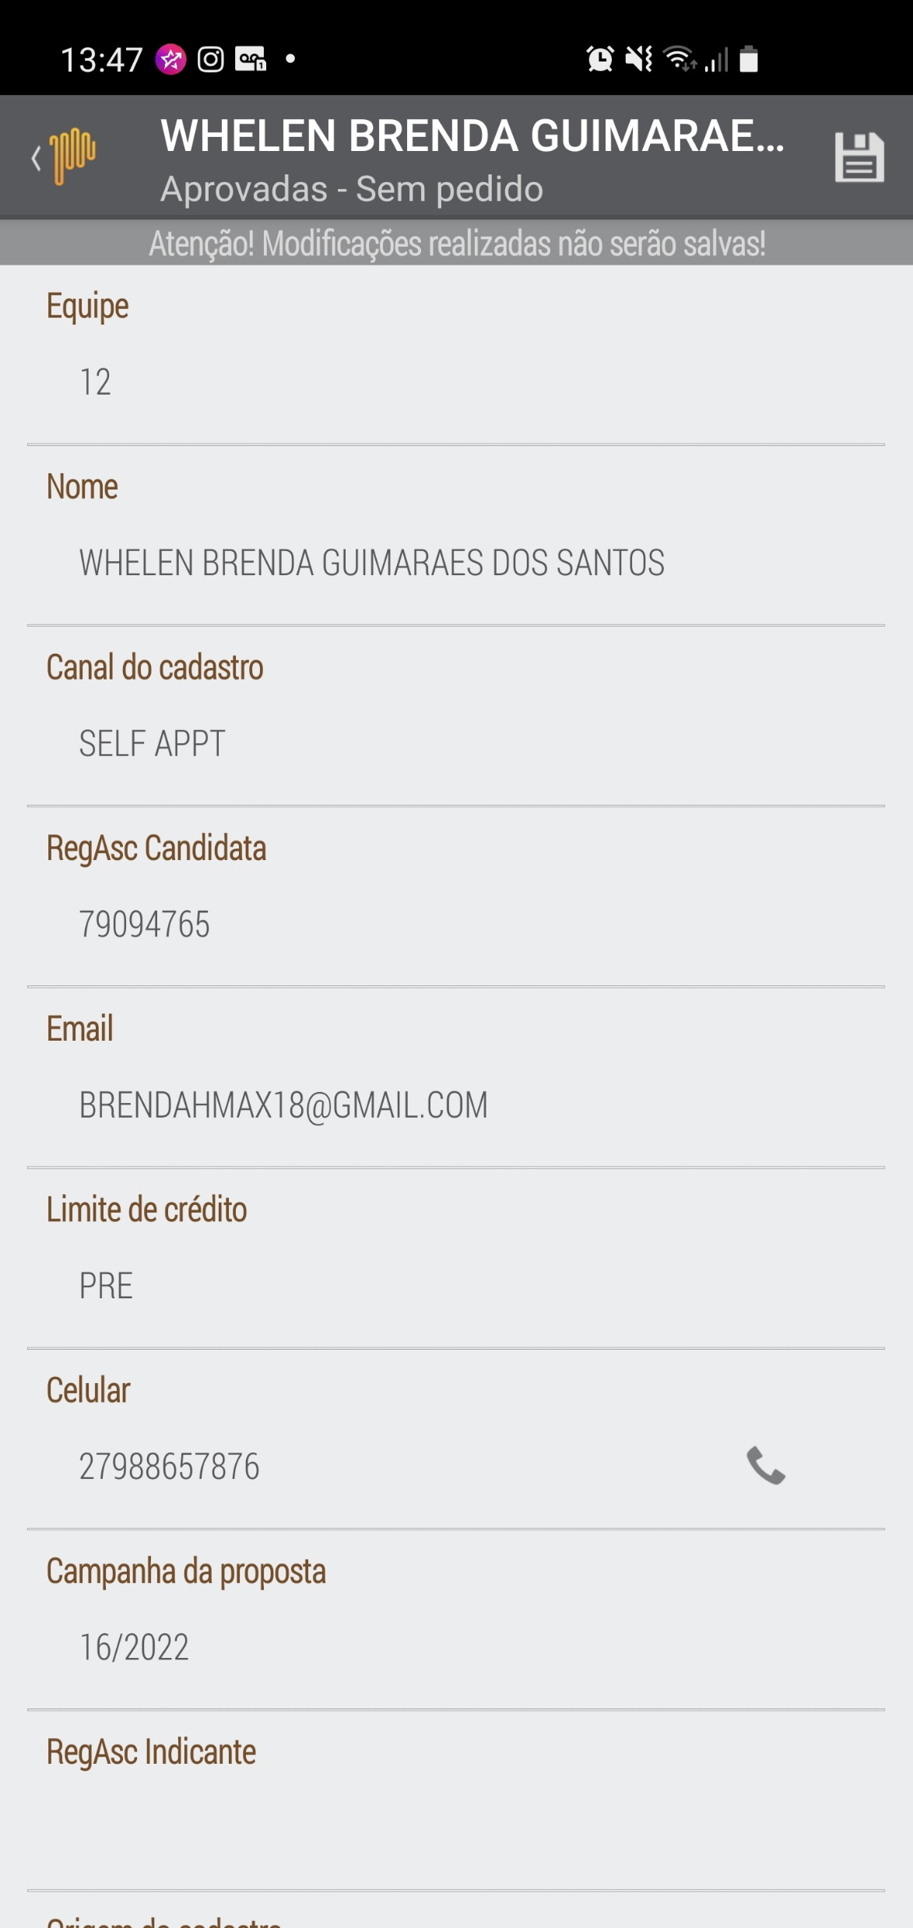
Passo 1 – print A
2 – print B
3 – print C
(não utilizar print D)

Slide 3
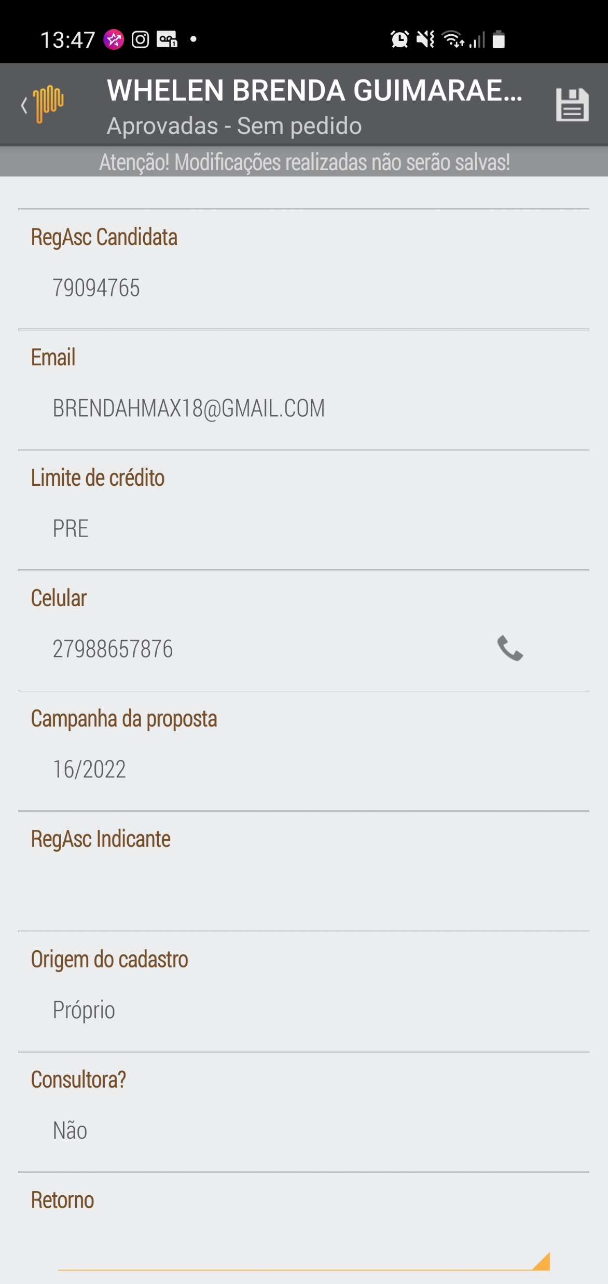
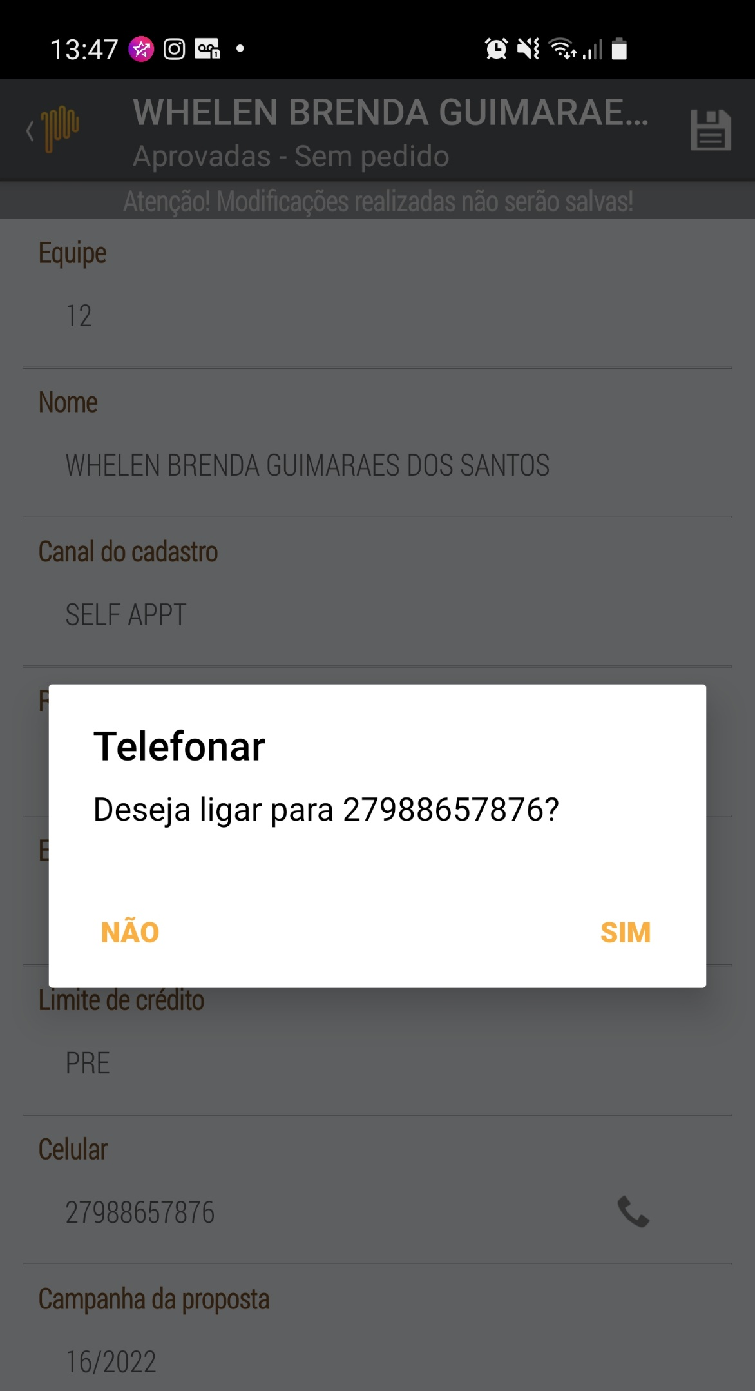

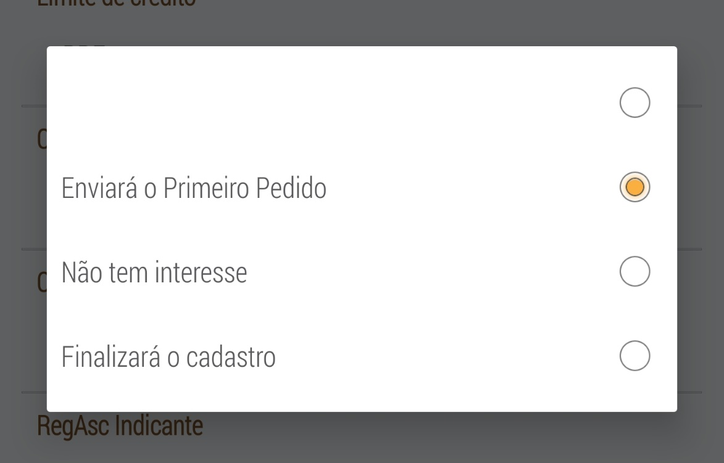
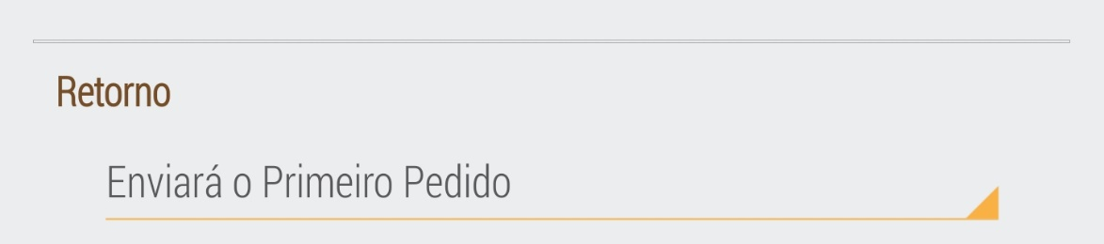

4 – usar print E
Pois tem o nome do candidato no alto e mostra a parte dos dados onde há o campo celular E o retorno
5 – usar print F
Acho que valeria deixar um pedacinho do print E no mesmo espaço, apenas mostrando onde ela clicou:
6 – print G
Mesma sugestão do passo 5, mostrar um pedacinho do print E indicando onde ela clicou:
print G
Acho que daria para incluir um recorte do print H no passo 6 mostrando o retorno já registrado

